Slide 1
第四章 离 心 泵

Slide 2
4.11 离心泵的汽蚀

Slide 3
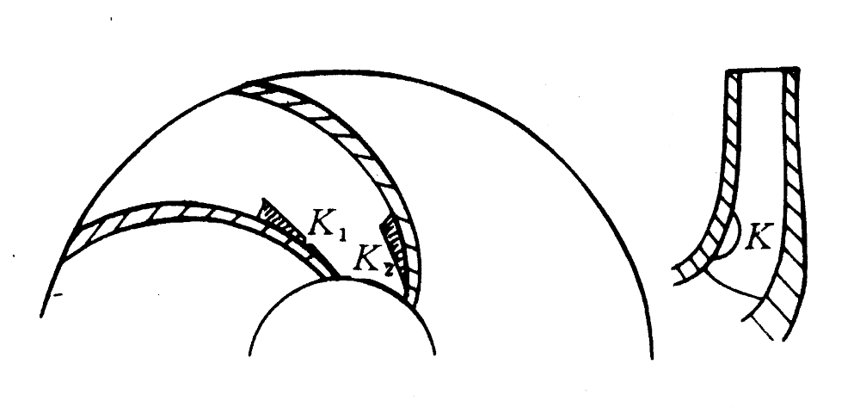
4.11.1 离心泵的汽蚀现象及其危害
液体在从泵吸人口流到叶片进口前，还会因流速增加和流阻损失而压力进一步下降
叶片进口处靠近前盖板的叶片背面. 如图K₂处比叶片进口靠近前盖板的叶片正面上（如图K₁处）压力低

Slide 4
气体产生
  如液体P降低到Pv或更低时，液体会汽化产生汽泡
  还有原来溶于液体现因P降低而逸出的气体。
气泡破灭
  流到高压区，迅速凝结，气体重新溶人液体
  造成局部真空，四周液体质点以极大速度冲来，互相撞击，产生局部高达几十MPa的压力，引起噪音和振动

Slide 5
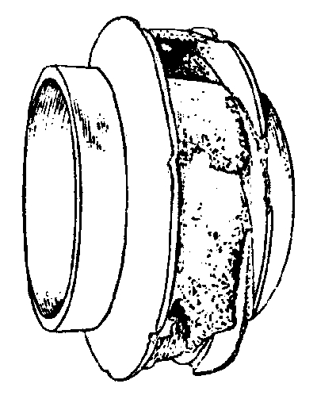
造成后果
  这时泵的Q、H和效率都将降低，严重时导致吸人中断
  气穴破灭区的金属受高频高压液击而发生疲劳破坏
  氧气借助汽泡凝结时的放热，对金属有化学腐蚀作用
  在上述多重作用下，叶轮外缘的叶片及盖板、蜗壳或导轮等处会产生麻点和蜂窝状的破坏

Slide 6
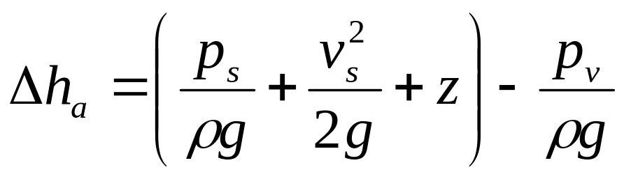
4.11.2 汽蚀余量
汽蚀余量--是指泵人口处液体所具有的总水头与液体汽化时的压力头之差，用Δh表示。
汽蚀余量又有有效汽蚀余量Δha和必需汽蚀余量Δhr之分。
  Δha—指泵工作时实际所具有的汽蚀余量，取决于泵的吸人条件和液体的P_{v}，而与泵无关
    它表示液体在泵进口处水头超出P v(饱和压力)的富裕量
式中: z-泵吸人口位置头, Ps-泵吸人口绝对压力，Pa；
Vs——泵吸人口流速，m／s。

Slide 7
  Δh_{r}-必需汽蚀余量-指泵为避免汽蚀所必需的汽蚀余量
    Δh_{r}越小，表明泵的汽蚀性能越好。
    Δh_{r}随Q的增大而增大
      因为Q增大时，液体进泵后的压降也增加的缘故。
■必需汽蚀余量Δh_{r}和允许吸上真空高度[Hs]都是
表示泵吸入性能好坏的性能参数，性质一样，只
是表示方式不同而已。

Slide 8
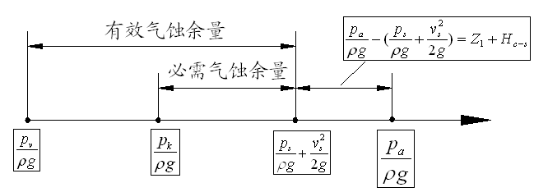
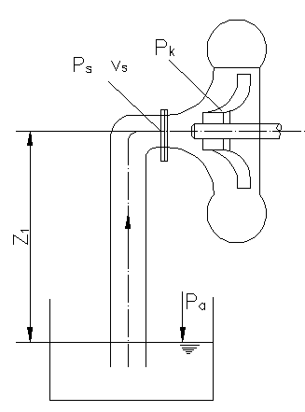
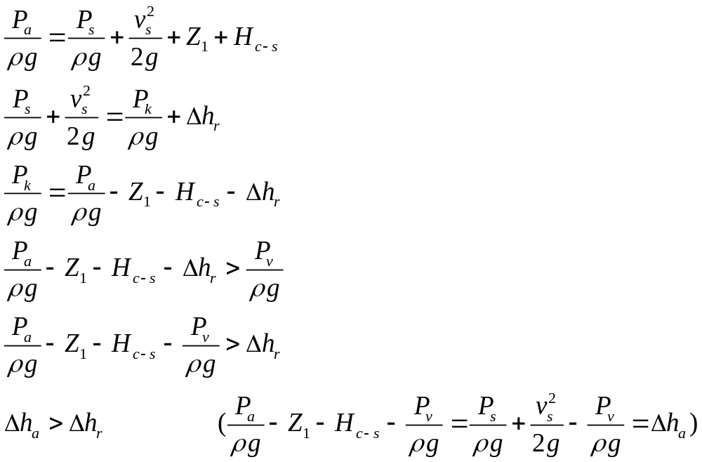

Slide 9
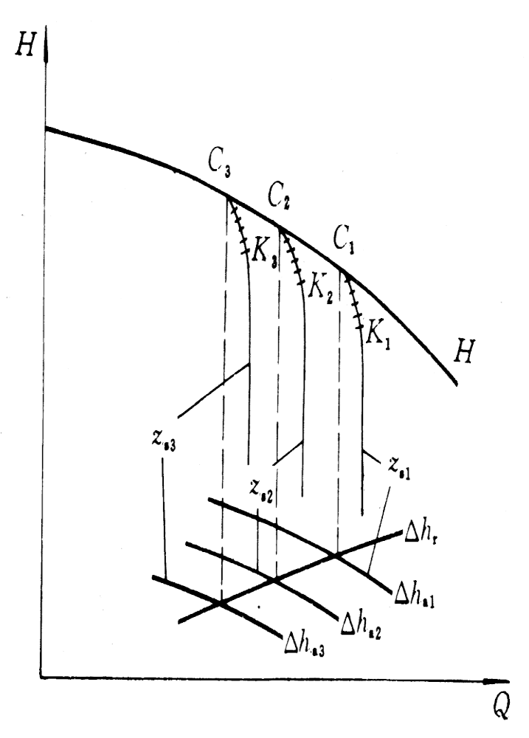
4.11.3汽蚀特性曲线
在Δh_{a} 接近Δh_{r,} 但尚未降到很低时
  -汽泡虽已产生但不多
  -泵的性能参数没有显著变化
  -这种汽蚀实际已经发生但尚未明显影响到泵性能的情况称为“潜伏汽蚀”。
  -长期处在潜伏汽蚀工况下工作部件也会受到破坏。

Slide 10
当泵的有效汽蚀Δha降到低于Δhr时
  -汽泡已发展到一定程度，它会使叶道间的通流截面明显减小，汽泡破灭时的液压冲击也要消耗能量，故泵的流量、扬程和效率都将明显降低，同时产生噪声和振动，这时测得的流量和扬程出现脉动，称为”不稳定汽蚀区”。泵在不稳定汽蚀工况下工作时部件容易受到破坏。

Slide 11
当Δha进一步降低
  液流在叶片进口处出现脱流，形成汽水两相区
  由于含汽量增加，汽泡破灭时所引起的液压冲击就会明显减轻，Q和H脉动消失
  这时降低管路阻力只能减小H，使两相区的长度增加，而Q几乎不再增大,在特性曲线上表现为近似一条下垂线，称为“断裂工况”，曲线上开始陡降的那一点K称断裂点.—— “稳定气蚀”

Slide 12
4.11.4 防止汽蚀的措施
大多数离心泵都要避免工作中出现汽蚀
  考虑到工况可能变化和潜伏汽蚀的危害，泵在使用时要求Δha比Δh_{r} 大10%(两者差值≥0.5m)。
在船用泵中，比较容易发生汽蚀的主要是:
  所输送的液体温度较高的泵,如锅炉给水泵、热水循环泵等
  还有那些吸人液面真空度较大的泵，如冷凝器及海水淡化装置的凝水泵

Slide 13
提高装置的Δh_{a}
  尽可能减小吸人管路的阻力
  减小吸上高度
  控制液体温度不要过高
减小泵的Δh_{r}
  在设计时尽量改进叶轮人口处的几何形状
    加大叶轮的进口直径和叶片进口边的宽度
    增大叶轮前盖板转弯处的曲率半径
    采用扭曲叶片或双吸叶轮等
    在泵的进口加设诱导轮
材料
采用强度和硬度高、韧性和化学稳定性好的抗汽蚀材料来制造叶轮，以及提高通流部分表面的光洁度，也是提高泵抗汽蚀性能的有效措施。

